Slide 1
Sprawozdawanie danych FK
System do sprawozdawania danych kosztowych
https://dane-kosztowe.aotm.gov.pl

Slide 2
Plan prezentacji
Jak zalogować się do portalu?
Jak korzystać z pomocy?
Jak wypełnić DANE OGÓLNE dotyczące szpitala?
Jak dodać ośrodki powstawania kosztów?
Jak edytować informacje w poszczególnych OPK?
Jak samodzielnie sprawdzać poprawność danych?
Jak poprawiać błędy w danych?
Jak korzystać z importu CSV?

Slide 3
Dane do logowania
Dane do logowania zostaną udostępnione po podpisaniu umowy
System wymusi zmianę hasła przy pierwszym logowaniu
Ze względu na politykę bezpieczeństwa Agencji hasło musi być zmieniane co 30 dni
Te same dane logowania będą wykorzystywane przy innych postępowaniach

Slide 4
Pomoc dla użytkowników
Na stronie znajduje się moduł pomocy, który obejmuje instrukcje i najczęściej zadawane pytania (Najczęstsze pytania)
Prosimy o zapoznanie się z dostępnymi materiałami, przed wypełnianiem formularzy
Plik FK umieszczony na stronie będzie służył za wzór formularza – dane można skopiować z Excela i wkleić do formularza

Slide 5
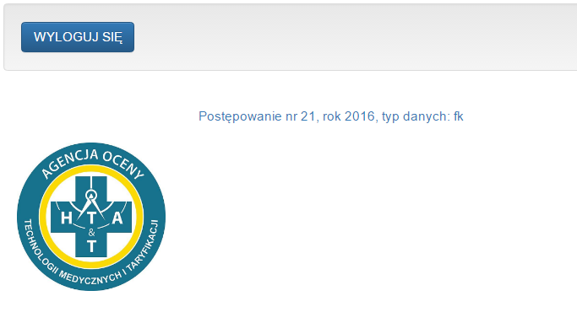
Logowanie na stronie
W jednym momencie może być zalogowanych kilku użytkowników, ale nie mogą pracować nad tą samą tabelą.
Na ekranie startowym będą się pojawiać wszystkie postępowania, w których szpital uczestniczy (otwarte i zamknięte).

Slide 6
Dane ogólne
W pierwszej kolejności po zalogowaniu należy wypełnić dane w zakładce dane ogólne.
Wprowadziliśmy dodatkowe pola, które pomogą określić charakter działalności szpitala.
Dane osobowe dotyczą osoby do kontaktu

Slide 7
Dodawanie OPK
W zakładce LISTA OPK, należy wpisać dane dotyczące Ośrodków Powstawania Kosztów.
Aby dodać kilka ośrodków jednym czasie, należy najpierw dodać odpowiednią liczbę pól, a następnie wpisać dane.
Dane mogą być wklejone z Excel’a.

Slide 8
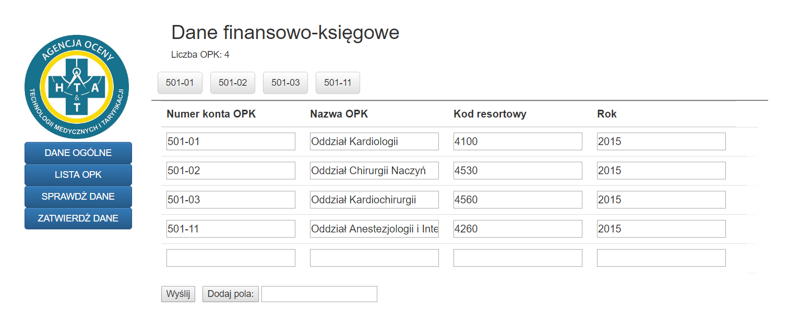
Dodawanie OPK
OPK wpisane na liście OPK pojawią się w górnym menu
Do zakładki LISTA OPK można później wrócić i edytować dane
Aby edytować dane poszczególnych OPK’ów należy wejść na podstronę określonego OPK

Slide 9
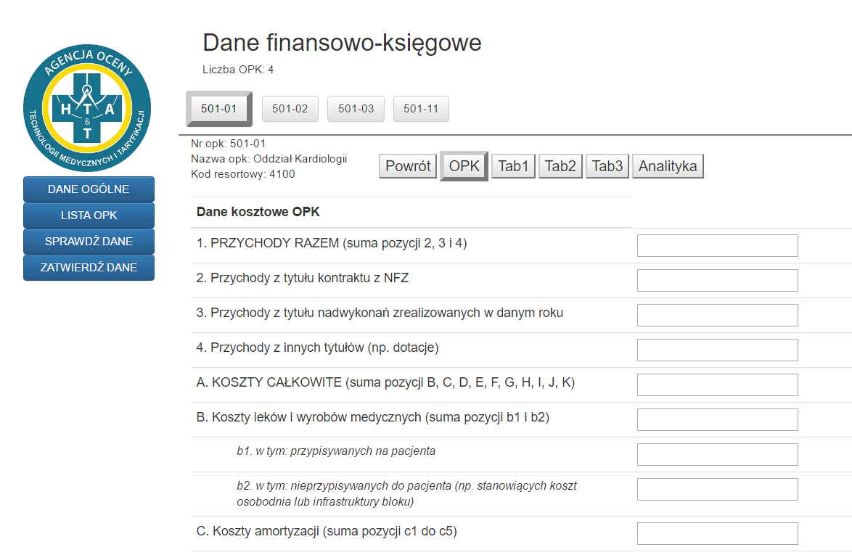
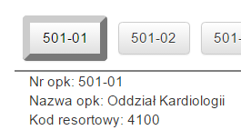
Edycja OPK – zakładka OPK
Aby edytować dane kosztowe, należy wejść w jedną z zakładek (OPK, TAB1, TAB2, TAB3, Analityka) i wypełnić formularze. Dane można również przekleić z Excel’a lub innego arkusza kalkulacyjnego.
W nawigacji pomaga opis OPK, umieszony pod górną belką

Slide 10
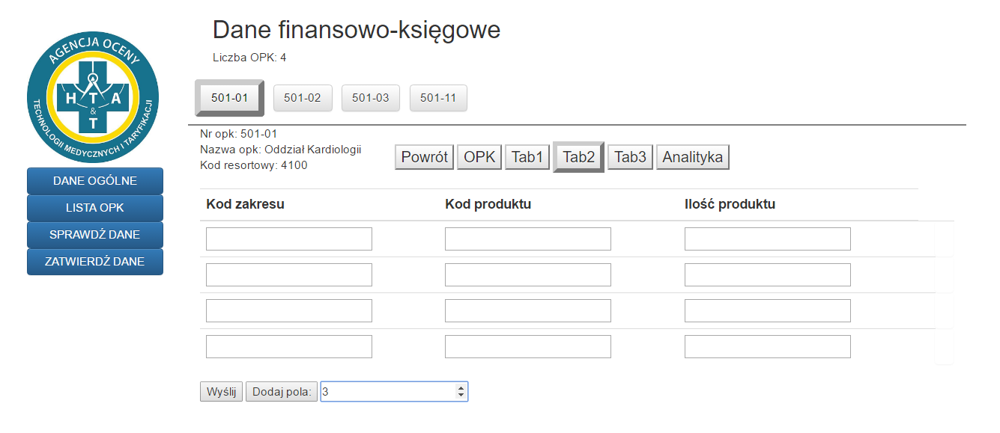
Edycja OPK – zakładki tabelaryczne
W zakładkach, które wymagają wprowadzenia danych tabelarycznych należy przygotować odpowiednią ilość pól za pomocą funkcji ”dodaj pola”. Następnie dane można przekleić z arkusza lub wpisać ręcznie

Slide 11
Zakładka Tab4
Zakładka wprowadzona na potrzeby postępowania z rehabilitacji
W zakładce należy wpisać czas realizacji procedur
Widok nie ułatwia wprowadzania danych, zaleca praktyka to wklejenie z Excel’a
Dane powinny być w formacie minutowym 2 godziny – 120
Wielkości ułamkowe powinny być zaokrąglone 65.4 – 65
Jeżeli liczba minut zostanie wprowadzona nieprawidłowo, w komórce pojawi się „0”

Slide 12
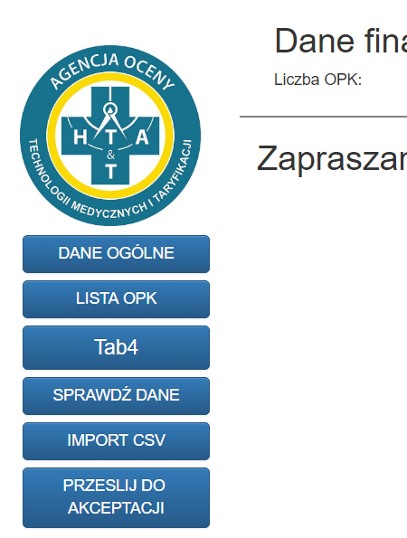
Zatwierdzanie danych
Po wypełnieniu odpowiednich danych, należy sprawdzić ich poprawność za pomocą przycisku SPRAWDŹ DANE, a potem kliknąć przycisk PRZEŚLIJ DO AKCEPTACJI.
Informacja zostanie przekazana Agencji, a Państwa dane będą weryfikowane pod kątem merytorycznym.

Slide 13
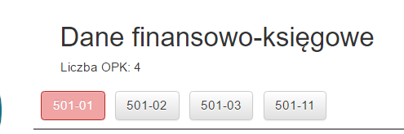
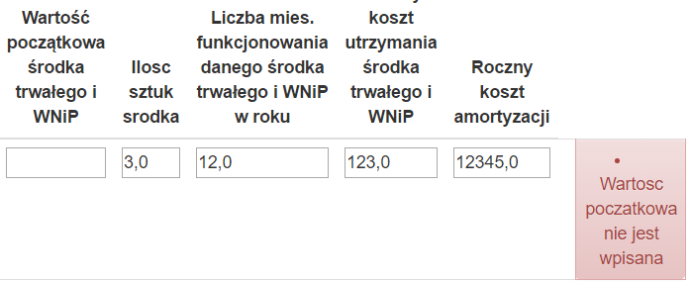
Opisy błędów
Błędy w danych są oznaczone kolorem czerwonym.
Opisy błędów znajdują się nad tabelą lub obok wierszy jeżeli błąd dotyczy zakładek Tab2, Tab3 lub Analityki.

Slide 14
Poprawianie błędów
Po poprawieniu błędów należy ponownie sprawdzić dane klikając na przycisk SPRAWDŹ DANE.
Jeżeli błędy zostały poprawione mogą Państwo zatwierdzić przesłane dane, które będą później weryfikowane merytorycznie przez pracowników Agencji.
Jeżeli po weryfikacji merytorycznej pojawią się inne błędy, zostaną Państwo poproszeni o poprawienie nowych błędów na platformie i ponowne zatwierdzenie danych.

Slide 15
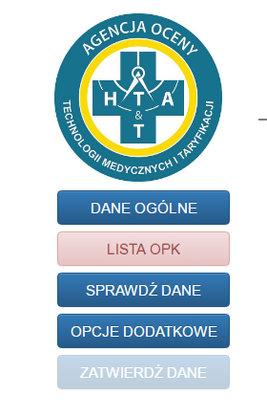
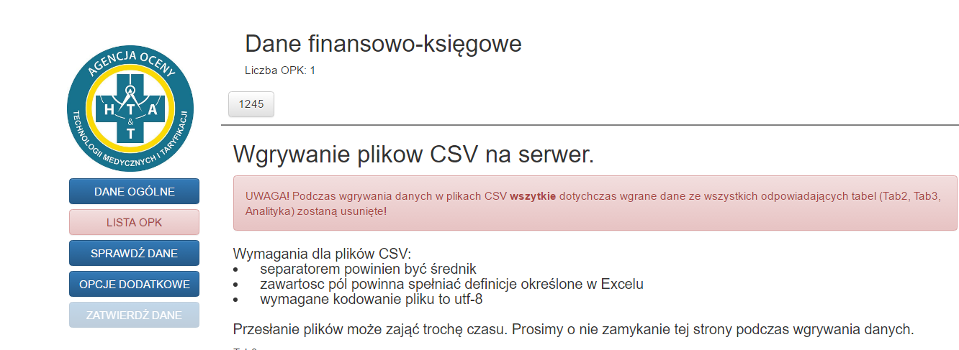
Import plików CSV
System pozwala na import plików CSV dla tabel Tab2, Tab3 i Analityka
Pliki CSV powinny spełniać założenia podane na stronie
Zaimportowanie pliku usunie wszystkie rekordy, które wcześniej znajdowały się w określonej tabeli
Import jest nowa opcją dodaną na życzenie świadczeniodawców. Wszelkie błędy związane z importem prosimy zgłaszać do Agencji

Slide 16
Podsumowanie
LOGOWANIE
DANE OGÓLNE
DODANIE OPK
EDYCJA OPK
SPRAWDZENIE POPRAWNOŚCI DANYCH
ZATWIERDZENIE DANYCH

Slide 17
Dziękuję za uwagę
Mateusz Marczak, Wydział Taryfikacji

